Slide 1


UNIVERSIDAD AUTÓNOMA DEL ESTADO DE HIDALGO
ESCUELA SUPERIOR DE ZIMAPÁN
Licenciatura en derecho.
Tema: Definición de los conceptos jurídicos fundamentales.
Lic. Ma. Del Carmen Ramos Castañon
Enero – Junio 2014

Slide 2
Tema: Definición de los conceptos jurídicos fundamentales
Resumen (Abstract)
los conceptos jurídicos fundamentales son de suma importancia ya que de su profundización en su conocimiento depende una correcta solución a los problemas que plantea la ciencia del derecho, considerados como aquellos que intervienen como elementos constantes y necesarios en toda relación jurídica.
fundamental legal concepts are very important because of its deepening their knowledge depends on a correct solution to the problems posed by the science of law, those involved considered as constant and necessary elements in any legal relationship.
Palabras clave: (keywords)
Palabras Claves: Conceptos jurídicos, objetos de derecho , sujetos de derecho, supuestos jurídicos, consecuencias jurídicas.
Legal concepts, objects of law, subjects of law, legal cases, legal consequences.

Slide 3
Objetivo general: La presente asignatura proporcionará al estudiante las bases del Derecho Civil referente a las personas.

Slide 4
Nombre de la unidad:
UNIDAD II: Conceptos jurídicos fundamentales
Objetivo de la unidad: El alumno comprenderá cuales son, en qué consisten y como operan los conceptos jurídicos fundamentales.

Slide 5
Tema:
1.1. Definición de los conceptos jurídicos fundamentales.
.
Introducción: En la presente exposición, estableceremos que son los conceptos jurídicos fundamentales cual es su importancia en el derecho civil y en que consisten cada uno de ellos.

Slide 6
Definición de los conceptos jurídicos fundamentales.
Son aquellos que intervienen como elementos constantes y necesarios en toda relación jurídica, es decir, en toda forma de conducta jurídica que se produce por la aplicación de la norma de derecho a los casos concretos.

Slide 7
Enumeración de los conceptos jurídicos fundamentales.
Supuestos jurídicos.
Consecuencias de derecho.
La cópula “deber ser”.
Sujetos de derecho o personas jurídicas.
Objetos del derecho
Relaciones jurídicas.

Slide 8
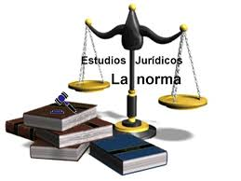
Supuestos jurídicos:
Hipótesis normativa de cuya realización depende que se produzcan las consecuencias de derecho.

Slide 9
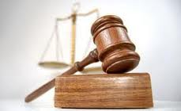
Consecuencias de derecho:
Aquellas situaciones jurídicas concretas que se presentan cuando se realizan uno o varios supuestos de derecho..

Slide 10
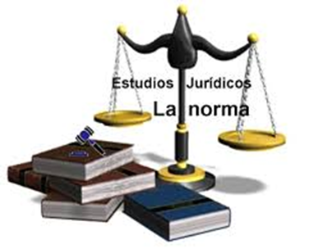

La cópula “deber ser”:
Es el nexo que une la hipótesis normativa con la disposición, es decir, constituye el vinculo normativo entre el supuesto jurídico y la consecuencia de derecho.

Slide 11

Sujetos de derecho:
Son los entes que sirven de centros de imputación .de los derechos subjetivos, deberes jurídicos, sanciones, actos y normas de derecho.
Personas físicas.
Personas morales.

Slide 12

Objetos de derecho:
Constituyen las diferentes formas de conducta jurídicamente reguladas que se manifiestan como:
Facultades
Deberes
Actos jurídicos
Hechos lícitos e ilícitos
Sanciones.

Slide 13
Relación jurídica:
Se trata de un elemento ideal que resulta de la combinación de los diversos conceptos jurídicos fundamentales, contenido potencialmente en la norma y actualizado en virtud de un supuesto jurídico al vincular sujetos determinados y objetos o formas de conducta que también son reguladas de manera precisa a fin de que se manifiesten como facultades, deberes o sanciones..

Slide 14
Bibliografía del tema:
Rogina Villegas, R. (2003). Compendio de derecho civil (págs. 66-68). México: Porrúa.
Guanajuato, P. j. (s.f.). Conceptos juridicos fundamentales. Recuperado el 23 de Marzo de 2014, de http://www.poderjudicial-gto.gob.mx/pdfs/ifsp_conceptosjuridicosfundamentales-1.pdf

